Slide 1
Procedimientos para reducir el Riesgo de Auditoria y Agregar Valor
Evolución y transformación del ejercicio de la revisoría fiscal, en consonancia con los cambios de la normatividad nacional.

Slide 2
Paulino Angulo Cadena
Magíster en Ingeniería Industrial – MSc Universidad de los Andes
Profesor de Aseguramiento Interno, Externo y NIIF
P.U.Javeriana U.Nacional U.Central ENEX UNAB
Especialista en Banca – EB Universidad de los Andes
Contador
Público – CP
Universidad Nacional de Colombia
Certified Internal Auditor - CIA® The Institute of Internal Auditors
Certificate in International Auditing – CertIA Association of Chartered Certified Accountants ACCA
Certification in Risk Management Assurance - CRMA The Institute of Internal Auditors

Slide 3
¿Pregunta de la Investigación?
• ¿Los revisores fiscales tienen criterios uniformes para aplicar los procedimientos en la ejecución de los encargos, con el fin de reducir su riesgo de auditoría, a un nivel aceptablemente bajo, al realizar una evaluación independiente y dar su opinión, según el asunto o materia subyacente objeto de análisis?

Slide 4
What Is An Audit?
La práctica de la auditoría comenzó el día en que un individuo asumió la administración de la propiedad de otro
Al informar sobre su administración, la precisión y la fiabilidad de esa información habrían sido sometidas a algún tipo de revisión crítica, es decir, a una auditoría
Porter, Brenda, Jon Simon, David Hatherly. Principles of External Auditing, 4th Edition. John Wiley & Sons UK

Slide 5
Elementos de un Encargo de Aseguramiento
Relación entre tres partes
Asunto o materia
Criterios adecuados
Evidencia suficiente y adecuada
Informe escrito
ESP_IAASB_HB2016-2017_Vol_III

Slide 6
Principal
Accionistas y otras personas que aportan recursos a la entidad
Responsabilidad Rendir Cuentas
Recursos financieros (y otros)
Estados Financieros – E/F, Informe de Gestión
Agentes
Los directores / gerentes de empresa a los que se les confía los recursos de otros
El objetivo de una auditoría es aumentar el grado de confianza de los usuarios en los E/F, con una seguridad razonable de que los E/F están libres de incorrección material, debida a fraude o error, que le permita al auditor expresar una opinión, después de examinarlos críticamente con respecto a
1. La evidencia suficiente y adecuada (de conformidad con los hechos subyacentes); y
2. Los criterios establecidos para el RMPR en los E/F
Los criterios deben estar disponibles para los usuarios de la información
Pruebas / Evidencias del uso de los recursos
Criterios
Las NIIF y los principios contables y/o otros requisitos de la legislación y la reglamentación pertinentes
Principales características de una auditoría de E/F
Procedimientos para reducir su riesgo de auditoria, a un nivel aceptablemente bajo, al realizar una evaluación independiente y dar su opinión.
Adaptado de Porter, Brenda, Jon Simon, David Hatherly. Principles of External Auditing, 4th Edition. John Wiley & Sons UK

Slide 7
El apetito de riesgo y la tolerancia al riesgo, junto con la fijación de los objetivos y la estrategia, son precondiciones necesarias para el establecimiento de un efectivo sistema de control interno y gestión de riesgos.
Riesgo Inherente, es lo peor que puede suceder que, en caso de que se materialice, pueda impedir el logro de los objetivos. El riesgo inherente NO depende de la negación o deficiencias del control o del proceso.
El Control son los mecanismos, dispositivos, actividades realizadas y responsabilidades para mitigar la materialización de los riesgos Identificados, Medidos y Priorizados
El Objetivo es lo que queremos lograr o alcanzar. El objetivo NO depende del riesgo, control o proceso.
El Proceso es cómo realizamos las actividades, gestionando oportunamente los riesgos y controles, para apoyar el logro de los objetivos.
Premisas
Notes:
1
1
1
1
1

Slide 8
Encargos de Aseguramiento
Un encargo de aseguramiento es un encargo en el que un profesional ejerciente tiene como objetivo obtener evidencia suficiente y adecuada que le permita expresar una opinión o conclusión, cuyo fin es incrementar el grado de confianza de los usuarios a quienes se destina el informe, distintos de la parte responsable, acerca del resultado de la medida o evaluación de una materia subyacente objeto de análisis sobre la base de ciertos criterios.
Seguridad Razonable
No modificada
Limpia
Sin Salvedades
Normas Internacionales de Auditoría
Opinión Positiva
Modificada
Con Salvedades
Riesgo de Auditoría
Conclusión Negativa
Modificada
Desfavorable o Adversa
Normas Internacionales de Encargos de Revisión
Seguridad Limitada
Abstención de Opinión
Notes:
1
1
1
1
1

Slide 9
Riesgo de Auditoría
Debido a (Causa) | Puede ocurrir (riesgo) | Lo que generaría (efecto)
Diseño de los procedimientos de auditoría inadecuados: - Desconocimiento de los criterios adecuados. - Toma las muestras insuficientes, o procedimientos errados para detectar las incorrecciones materiales. - La evidencia, base para sus conclusiones, no es suficiente y adecuada. | Posibilidad de que el auditor exprese una opinión o conclusión incorrecta, inadecuada o equivocada (ejemplo: Limpia, sin salvedades, cuando no lo es) | Pérdida de confianza en los auditores, por parte de los usuarios de la información, para tomar decisiones.
Estados Financieros incorrectos, sobre/subestimados por omisiones, errores, o fraudes. |  | Demandas en contra de los auditores.
Controles internos inadecuados, no funcionan o no existen.
Controles internos inadecuados, no funcionan o no existen.
Riesgos asociados al negocio, a la integridad de la dirección, sus decisiones y al sector, son altos.
Riesgos asociados al negocio, a la integridad de la dirección, sus decisiones y al sector, son altos.
https://www.youtube.com/watch?v=8DBsidcH6WQ

Slide 10
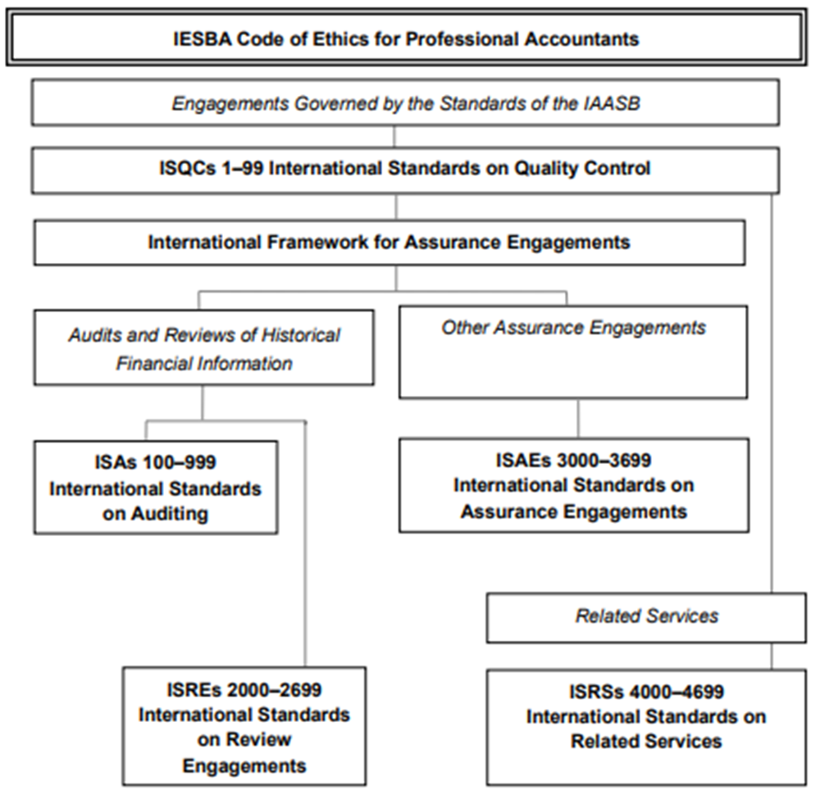
Normas de Aseguramiento de la Información - NAI
Artículo 1.2.1.1.Marco Técnico normativo de las Normas de Aseguramiento de la Información (NAI), contiene:
Código de Ética para Profesionales de la Contaduría, Normas Internacionales (NI) de Control (Gestión) de Calidad (NICC);
(NI) de Auditoría (NIA);
NI de Trabajos de Revisión (NITR);
NI de Trabajos para Atestiguar (NITA) – (ISAE);
NI de Servicios Relacionados (NISR);
https://www.suin-juriscol.gov.co/viewDocument.asp?ruta=Decretos/30030273

Slide 11
NAI: El Revisor Fiscal deberá …
Dictaminar los E/F
aplicar las NIA (artículos 207 y 208 Código Comercio)
Evaluar el cumplimiento de las disposiciones estatutarias y de la asamblea o junta de socios
aplicar las ISAE (artículo 209 Código Comercio)
Evaluar el control interno
aplicar las ISAE, (numeral 3 del artículo 209 Código Comercio)
Artículo 1.2.1.2. Ámbito de aplicación. El presente título será de aplicación obli­gatoria para todos los contadores públicos:
1. Los revisores fiscales que presten sus servicios, a entidades del Grupo 1, y a las entidades del Grupo 2 (Activos > 30.000 SMMLV, > 200 trabajadores).
… y dar SU Opinión
http://wp.presidencia.gov.co/sitios/normativa/decretos/2015/Decretos2015/ Decretos 2496 23/12/2015 y 2132 22/12/2016 Normas Aseguramiento de la Información NAI

Slide 12
Normas de Aseguramiento de la Información
Artículo 1.2.1.2. Ámbito de aplicación. (…)
3. Los revisores fiscales que presten sus servicios a entidades no contempladas en los numerales precedentes de este artículo, cualquiera sea el sector al que pertenezcan, para el cumplimiento de sus funciones, observarán los criterios establecidos en el artículo 7° de la Ley 43 de 1990 y demás normas que lo desarrollen; no obstante, los revisores fiscales a los que hace referencia el presente numeral podrán aplicar voluntariamente las NAI descritas en el numeral 1 anterior.

Slide 13
Responsabilidad del Revisor Fiscal
ARTÍCULO 57 Ley 2195 de 2022. Modifíquese el numeral 5 al artículo 26 de la Ley 43 de 1990 y adiciónese un parágrafo, los cuales quedarán así:
5. Los revisores fiscales tendrán la obligación de denunciar ante las autoridades penales, disciplinarias y administrativas, los actos de corrupción así como la presunta realización de un delito contra la administración pública, el medio ambiente, el orden económico y social, financiación del terrorismo y de grupos de delincuencia organizada y administración de recursos relacionados con actividades terroristas y de la delincuencia organizada, los consagrados en la Ley 1474 de 2011, o cualquier conducta punible relacionada con el patrimonio público económico que hubiere detectado en el ejercicio de su cargo. También deberán poner estos hechos en conocimiento de los órganos sociales y de la administración de la sociedad. Las denuncias correspondientes deberán presentarse dentro de los seis (6) meses siguientes al momento en que el revisor fiscal hubiere tenido conocimiento de los hechos. Para los efectos de este artículo, no será aplicable el régimen de secreto profesional que ampara a los revisores fiscales.
PARÁGRAFO. Las autoridades de inspección, vigilancia o control de las personas jurídicas que tengan revisoría fiscal podrán imponer las sanciones que correspondan, conforme a sus facultades, a los revisores fiscales por la omisión de la obligación de denuncia establecida en el numeral 5 del presente artículo. 197 Palabras
Articulo 26. De la cancelación. Son causales de cancelación de la inscripción de un Contador Publico las siguientes: (…)
ARTÍCULO 32 Ley 1778 de 2016. RESPONSABILIDAD DE LOS REVISORES FISCALES. El artículo 7o de la Ley 1474 de 2011 quedará así:
5. Los revisores fiscales tendrán la obligación de denunciar ante las autoridades penales, disciplinarias y administrativas, los actos de corrupción así como la presunta realización de un delito contra la administración pública, un delito contra el orden económico y social, o un delito contra el patrimonio económico que hubiere detectado en el ejercicio de su cargo. También deberán poner estos hechos en conocimiento de los órganos sociales y de la administración de la sociedad. Las denuncias correspondientes deberán presentarse dentro de los seis (6) meses siguientes al momento en que el revisor fiscal hubiere tenido conocimiento de los hechos. Para los efectos de este artículo, no será aplicable el régimen de secreto profesional que ampara a los revisores fiscales. 118 Palabras
ARTÍCULO 7º Ley 1474 de 2011. RESPONSABILIDAD DE LOS REVISORES FISCALES. Adiciónese el artículo 26 de la Ley 43 de 1990:
5. Cuando se actúe en calidad de revisor fiscal, no denunciar o poner en conocimiento de la autoridad disciplinaria o fiscal correspondiente, los actos de corrupción que haya encontrado en el ejercicio de su cargo, dentro de los seis (6) meses siguientes a que haya conocido el hecho o tuviera la obligación legal de conocerlo, actos de corrupción. En relación con actos de corrupción no procederá el secreto profesional. 68 Palabras

Slide 14
Hexágono del Auditor
Competencia profesional
Juicio Profesional
Escepticismo Profesional
Debido Cuidado
Objetividad
Indepen-dencia
Hexágono del Auditor:
Esencia del Auditor
¡El Core (the central to its existence or character) de su trabajo!

Slide 15
Hexágono del Auditor:
Esencia del Auditor
¡El Core (the central to its existence or character) de su trabajo!

Slide 16
¿Conclusiones?
Paulino Angulo Cadena. MSc
https://www.decorarconarte.com/pensadorderodin
https://www.skipprichard.com/ask-questions-to-improve-your-leadership/

Slide 17
Conclusión
Según los resultados de la encuesta, los auditores y revisores fiscales siguen aplicando las Normas de Auditoria Generalmente Aceptadas – NAGA, así:
21.43% para dictaminar los estados financieros de fin de ejercicio.
35,71% para dictaminar sobre los periodos intermedios.
14.29% para la evaluación de la efectividad del control interno.
Por lo anterior, es probable que no estén utilizando procedimientos uniformes regulados recientemente por la normatividad colombiana, a raíz de la adopción de las NAI.

Slide 18
Conclusión
Se sugiere que el Consejo Técnico de la Contaduría Pública, y los Ministerios de Comercio Industria y Turismo y de Hacienda y Crédito Público, realicen la modificación, del Artículo 1.2.1.2. Ámbito de aplicación, del DUR 2420 de 2015, para que las Normas de Aseguramiento de la Información (NAI) sean aplicadas por todos los auditores y revisores fiscales, sin distinción de grupos a los cuales prestan sus servicios, por cuanto, como ya se mencionó, sus responsabilidades son las mismas.

Slide 19
Conclusión
En este sentido, indudablemente ayudaría a todos los auditores y revisores fiscales a tener criterios uniformes para aplicar los procedimientos en la ejecución de los encargos, con el fin de reducir su riesgo de auditoría, a un nivel aceptablemente bajo, al realizar una evaluación independiente y dar su opinión, según el asunto o materia subyacente objeto de análisis, y que les agregue valor a los usuarios de la información, para que puedan confiar en ella al tomar decisiones.

Slide 20
¿Comentarios?
Paulino Angulo Cadena. MSc
https://www.decorarconarte.com/pensadorderodin
https://www.skipprichard.com/ask-questions-to-improve-your-leadership/

